Slide 1


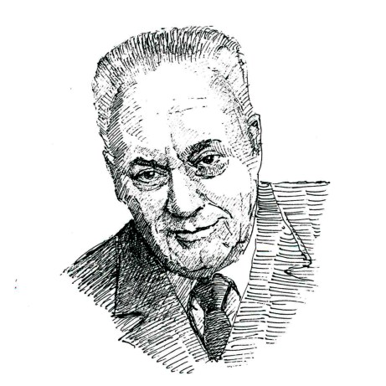

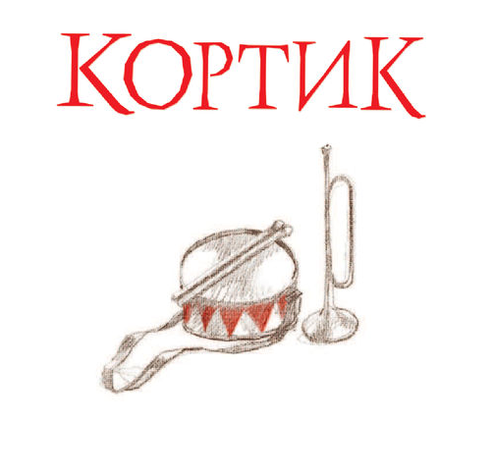
МБУ «БИС» Городская библиотека №3
г. Нижневартовск
115 лет со дня рождения русского писателя Анатолия Наумовича Рыбакова (1911-1999)
«Талант человечности»
«А.Рыбаков:
книги на все времена»
110 лет со дня рождения
Анатолия Рыбакова
онлайн-портрет

Slide 2
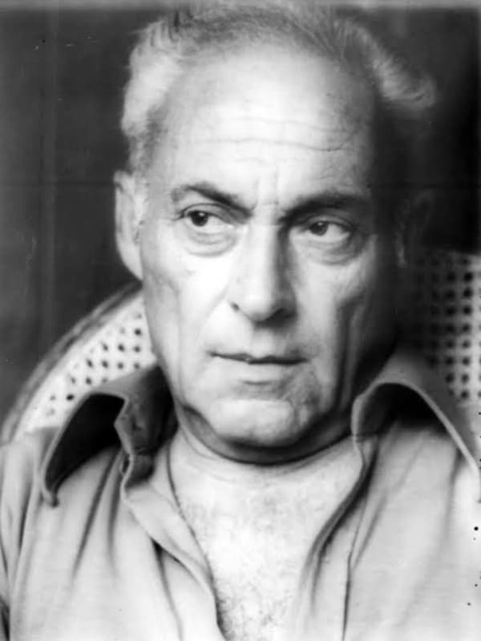
Анатолий Наумович Рыбаков (1911 - 1998)
Анатолий Аронов
(Рыбаков фамилия матери)
Русский советский писатель.
Автор романов и повестей «Кортик», «Бронзовая птица», «Водители», «Тяжёлый песок».
Огромный общественный резонанс получил роман-тетралогия «Дети Арбата».
Лауреат Сталинской премии второй степени.

Slide 3
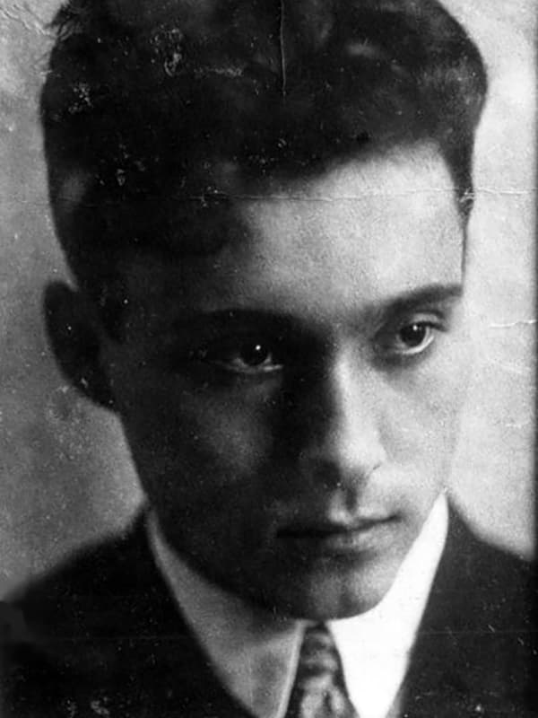
Анатолий Наумович Рыбаков родился 14 января 1911 году в украинском городе Чернигове но уже в раннем возрасте переехал вместе с родителями (Ароновым Наумом Борисовичем и Рыбаковой Диной Авраамовной) в Москву.
Они проживали по адресу Арбат, д. 51
Толя учился в бывшей Хвостовской гимназии, а восьмой и девятый классы окончил в Московской опытно-показательной школе-коммуне (сокращённо — МОПШ).
По окончании школы работал на Дорогомиловском химзаводе грузчиком, потом шофёром.
В 1930 году поступил в Московский институт инженеров транспорта.
В 1933 году был исключён из комсомола и института , затем восстановлен (после обращения к А. Сольцу).

Slide 4
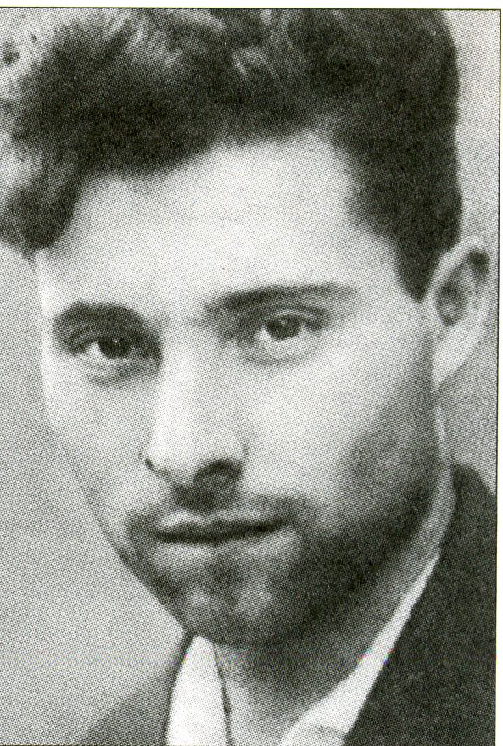
5 ноября 1933 года арестован и Особым совещанием коллегии ОГПУ осужден на 3 года ссылки по статье 58-10.
По окончании ссылки скитался по России, так как получил запрет на проживание в крупных городах.
Работал там, где не надо заполнять анкеты, однако с 1938 года по ноябрь 1941 года был главным инженером Рязанского областного управления автотранспорта.

Slide 5
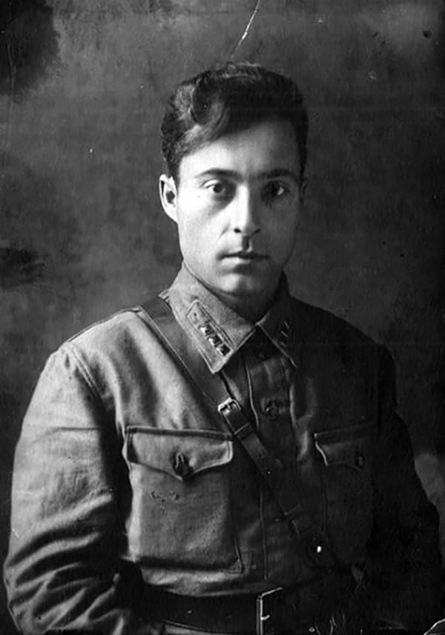
С ноября 1941 по 1946 год служил в Красной Армии в автомобильных частях.
С июля 1942 года участвовал в боях на различных фронтах, начиная от обороны Москвы и кончая штурмом Берлина.
Дослужился до звания - гвардии инженер-майор.
За отличие в боях признан не имеющим судимости.
В 1960 году полностью реабилитирован.

Slide 6
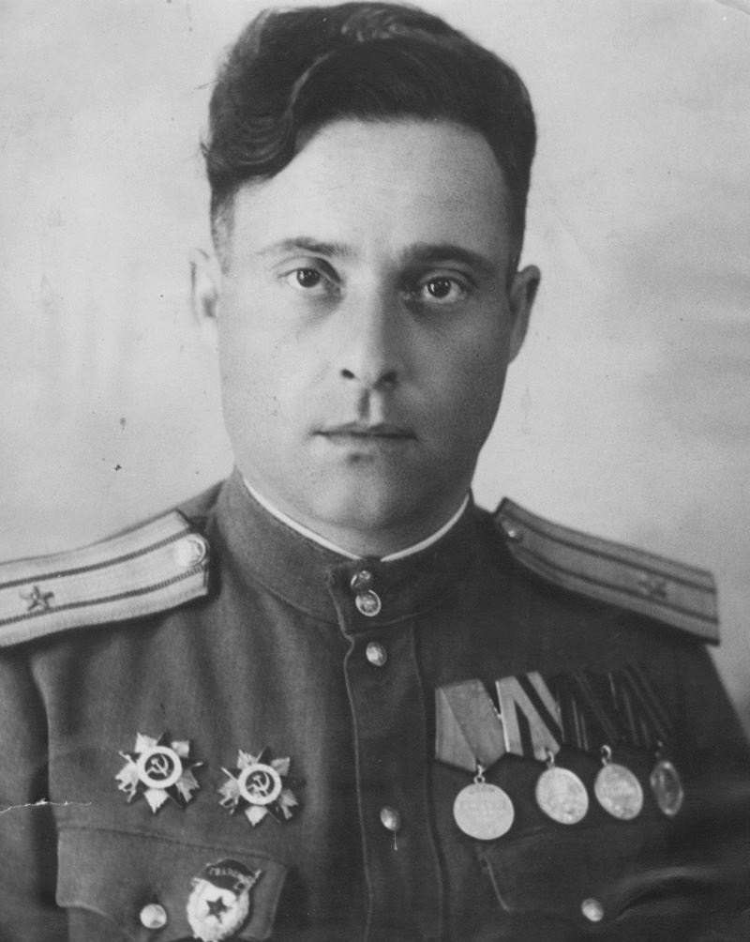
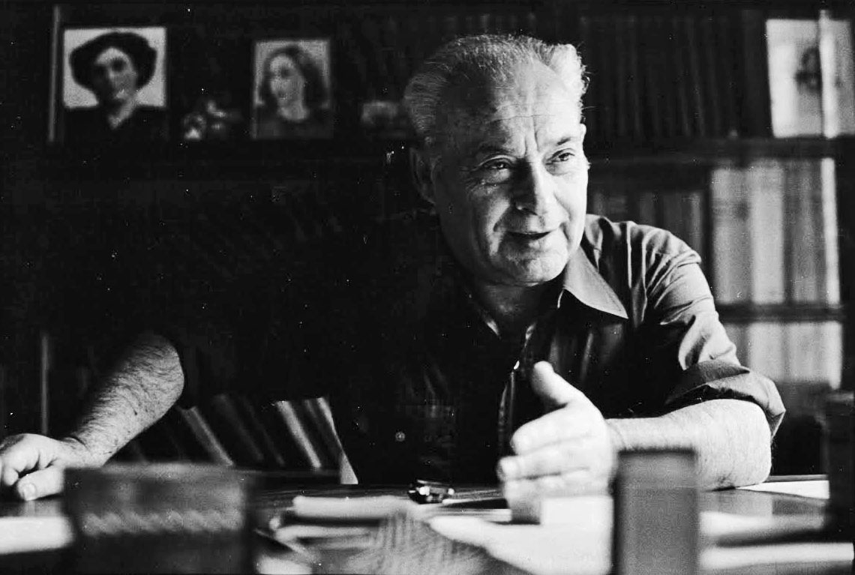
С 1947 года Анатолий Наумович занимался литературным творчеством: литературный дебют - детская повесть "Кортик" (1948), сочинительством Рыбаков занимался до самой смерти, последнее его произведение автобиографический "Роман-воспоминание".
С 1989 по 1991 год Анатолий Рыбаков был президентом советского ПЕН-центра, с сентября 1991 года — почётным президентом российского ПЕН-центра.
С 1991 года занимал должность секретаря правления Союза писателей СССР. Почётный доктор философии Тель-Авивского университета (1991).

Slide 7
Литературный дебют Рыбакова состоялся, когда ему было 37 лет.
«Кортик», «Приключения Кроша», «Бронзовая птица» - этими произведениями наслаждались школьники нескольких поколений. Свежесть чувств, острота переживаний, манящие тайны, пионерская романтика, запутанные дворы Арбата… Все эти повести стали, своего рода, классикой юношеского чтения и впоследствии были экранизированы.
Трилогия о трех друзьях: Мише Полякове, Генке и Славке была очень популярна в советское время: здесь и приключения и элементы детектива (особенно в завершающей трилогию повести "Выстрел") и неповторимый колорит Москвы 1920-х.
Повести как и знаменитые "Дети Арбата" автобиографичны: Толя Аронов тоже учился в 20-е годы в московской школе, он описывает по сути своих сверстников.
Видно, что Рыбаков, прошедший тюрьму, ссылку, скитания, войну ностальгирует по своему детству.
Произведения конечно наивные, написаны для детей с советским менталитетом, но я даже сейчас могу с удовольствием перечитать какие-то особенно запомнившиеся моменты этих книг.

Slide 8

Повесть Анатолия Рыбакова "Кортик" (1948 г.) стала началом знаменитой трилогии.
Её продолжение – повести "Бронзовая птица" и "Выстрел". Лихо закрученный сюжет и интрига "Кортика" до последней страницы делают эту приключенческую повесть любимой среди подростков.
Главный герой повести Миша Поляков находит во дворе спрятанный от посторонних глаз офицерский кортик, в котором он обнаруживает зашифрованное послание.
И теперь вся жизнь Миши и его друзей превращается в увлекательное, но очень опасное приключение.

Slide 9

Это книга о шоферах и шоферском труде, о радостях и горестях рабочего человека. Ни материал, ни сюжет, ни стиль романа нисколько не напоминает трилогию Кортик - Бронзовая птица-Выстрел.
И только имя героя «Водителей», молчаливого начальника автобазы – Михаил Григорьевич Поляков, – выдает внутреннее намерение автора дать картину судьбы поколения, начавшего свой путь при свете первых пионерских костров и принявшего на свои плечи главный груз великой войны.
Роман «Водители» (1950), за который А.Рыбаков удостоен Государственной премии СССР, посвящен труду и быту небольшого коллектива автобазы в одном из областных городов Советского Союза.

Slide 10

Известная приключенческая повесть «Бронзовая птица» (1956) о том, как ребята в пионерском лагере, устроенном в старой помещичьей усадьбе, раскрывают тайну бронзовой птицы, охранявшей секреты графского наследства.
Вторая часть популярной трилогии Анатолия Рыбакова ("Кортик", "Бронзовая птица", "Выстрел").
Повесть включена в перечень "100 книг по истории, культуре и литературе народов Российской Федерации, рекомендуемых школьникам к самостоятельному прочтению".

Slide 11


Широко известная детективная повесть Анатолия Рыбакова «Выстрел» (1975), в которой арбатский парень Миша Поляков и его друзья помогают раскрыть таинственное убийство инженера.
В 1974г. по повести был снят фильм «Последнее лето детства».

Slide 12
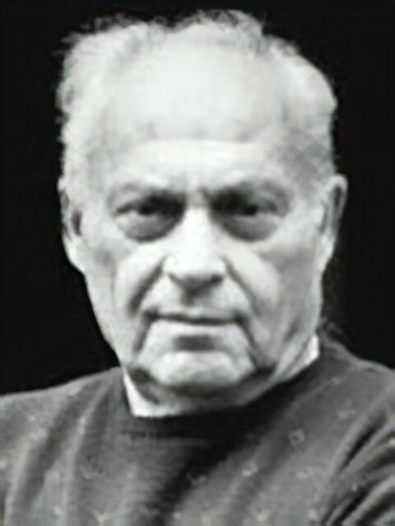
Помимо главной темы Рыбаков рассказывает о повседневной жизни подростков, читать об их по нынешним меркам наивных и непонятных проблемах весьма интересно и познавательно.

Slide 13

«Приключения Кроша» (1960) - часть трилогии Анатолия Рыбакова о жизни Сергея Крашенинникова.
Ученики 9 класса проходят летнюю практику на автобазе. Крош со своим лучшим другом попадает в гараж, где можно сесть за руль настоящего автомобиля.
Первая профессия, дружба, любовь… Но внутренние переживания Кроша прерывает преступление, совершённое на автобазе.
Чтобы спасти несправедливо обвинённого человека, Крош нападает на след истинного преступника и начинает своё расследование.

Slide 14
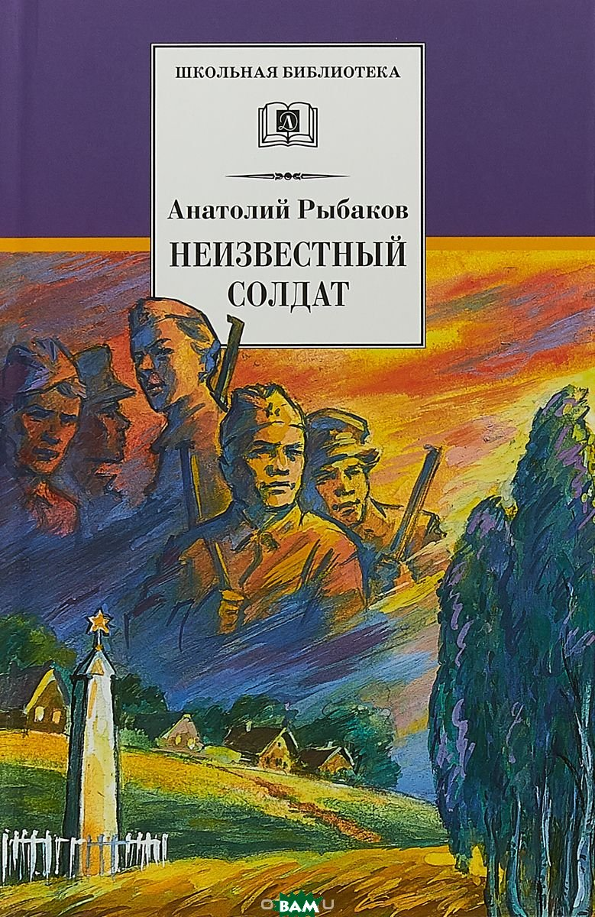
«Неизвестный солдат»
(1970)
Сергей Крашенинников приезжает к дедушке в город Корюков после того, как проваливает экзамены в университете.
Он устраивается работать слесарем на "Дорожно-строительный участок", где строят автомагистраль Москва - Поронск.
Однажды, во время стройки, бригада находит могилу неизвестного солдата. С этого момента Сергей делает всё, чтобы узнать имя героя войны.

Slide 15

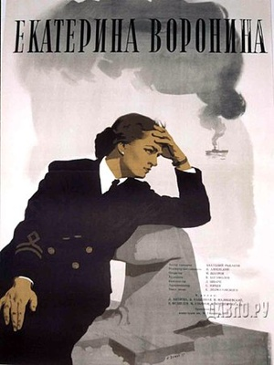
«Екатерина Воронина» (1955)
В центре романа известного русского писателя Анатолия Наумовича Рыбаков история жизни умной, волевой женщины, талантливого инженера-новатора одного из участков волжского порта.
Пройдя через тяжелые годы войны, трудные личные утраты, Екатерина Воронина не потеряла веры в себя, в свое высокое человеческое назначение.
Одноименный фильм был снят в 1956 году режиссером Исидором Анненским, в главных ролях: Людмила Хитяева, Вадим Медведев, Михаил Ульянов.

Slide 16


Роман «Тяжелый песок» (1978) Анатолия Рыбакова – летопись жизни еврейской семьи на протяжении первых сорока лет ХХ века, это гимн любви и Книга памяти.
Библейская любовь Иакова и Рахили словно повторяется спустя тысячелетия в маленьком городке на границе России, Белоруссии и Украины; жизнь идет своим чередом, рождаются дети, внуки...
Война переворачивает мирное существование семьи – вся она попадает в гетто, но из этого испытания Яков и Рахиль выходят с честью.
Этот роман был экранизирован, премьера состоялась в 2008г.

Slide 17

Трилогия Анатолия Рыбакова «Дети Арбата» включающая романы «Дети Арбата», «Страх», «Прах и пепел», рассказывает об одном из самых сложных и противоречивых периодов новейшей отечественной истории –эпохи 1930-начала 1940-х гг.
В основе сюжета романов – трагическая история любви юноши и девушки, Вари и Саши , разлученных волею обстоятельств и встретившихся на краткий миг в 1943г. чтобы вместе погибнуть.

Slide 18

«Дети Арбата» (1960)
Время действия романа А.Рыбакова «Дети Арбата» – 1934 год.
Автор вводит читателей то в кремлевские кабинеты, то в атмосферу коммунальных квартир, то в институтские аудитории или тюремную камеру; знакомит с жизнью и бытом сибирской деревни.
Герои романа – простые юноши и девушки с московского Арбата и люди высшего эшелона власти – Сталин и его окружение, рабочие и руководители научных учреждений и крупных строек.
Об их духовном мире, характерах и жизненной позиции, о времени, оказавшем громадное влияние на человеческие судьбы, рассказывает этот роман.

Slide 19

Роман «Страх»(1990) – это продолжение романа «Дети Арбата». «Дети Арбата» кончаются убийством 1 декабря 1934 года С. М. Кирова.
В обстановке массового, беспощадного, невиданного в истории террора, последовавшего за этим убийством, и происходит действие романа «Страх» (1935–1937 гг.).
В новом романе читатель встретится как с героями, знакомыми ему по «Детям Арбата», так и с новыми и, думаю, получит представление о том, как жили советские люди в то страшное время.

Slide 20

Трилогия «Дети Арбата» повествует о горькой странице истории России – о том времени, которое называют «периодом культа личности».
Роман «Прах и пепел»(1994) (третья книга трилогии) завершает рассказ о судьбах героев книг «Дети Арбата» и «Страх».

Slide 21
Судя по всему, своей главной книгой Рыбаков считал именно «Детей Арбата».
Первую редакцию этой книги писатель завершил еще в 1966 году.
Главный редактор «Нового Мира» Александр Твардовский даже успел ее проанонсировать и поставить в план публикаций 1967 года. Но потом он от своих намерений отказался.
По одной из версий, Твардовского разочаровал слабый уровень книги. По другой — якобы на него надавила цензура. В итоге «Дети Арбата» были опубликованы только в 1987 г. в журнале «Дружба народов».
В этом автобиографическом произведении писатель рассказал о жизни людей в 1930-е годы, о сталинских репрессиях, о тоталитарной власти и описал уникальный феномен сталинизма.

Slide 22

«Тридцать пятый и другие годы» (1988)
В романе известный русский советский писатель А.Н.Рыбаков продолжает начатую им в книге "Дети Арбата" тему молодежи, в судьбах которой нашли свое преломление трагические и противоречивые явления нашей недавней истории.
Действующими лицами романа являются также политические и государственные деятели.

Slide 23

Действие романа «Лето в Сосняках» (1964) происходит в недалеком прошлом на одном из крупных химических заводов страны, построенном еще в годы первой пятилетки.
Автор показывает послевоенное время, перед читателем разворачиваются драматические судьбы героев произведения -аппаратчицы Лили Кузнецовой и талантливого инженера Владимира Миронова.
Рыбаков убедительно доказывает, что человек способен не терять своего достоинства, как бы сложно ему ни приходилось, что можно сохранить в себе доброту, душевность, отзывчивость даже в самых непростых жизненных ситуациях.

Slide 24
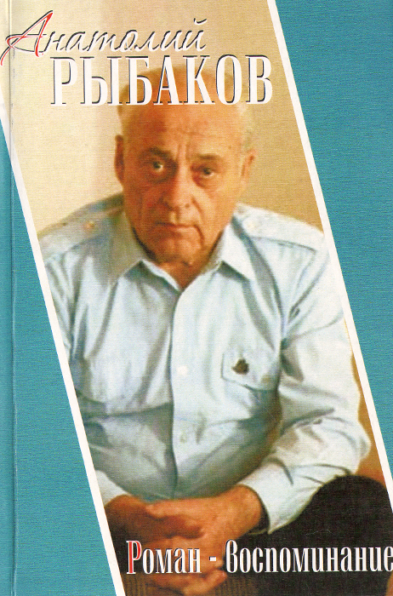
«Роман –Воспоминание» (1997) Автобиографическое произведение Анатолия Рыбакова, автора легендарной трилогии «Дети Арбата», охватывает почти столетие..
Судьба писателя переплетается с судьбой его поколения и драматической историей нашей страны.
Герои книги (многие из которых стали прототипами повестей и романов Рыбакова) — он сам, его семья и друзья, все те, с кем сталкивала судьба на протяжении жизни.
Среди них и ключевые фигуры двадцатого века: вожди нации, политики, писатели.

Slide 25
«...Мой роман — история поколения детей Революции, переживших крушение ее идеалов, превращенных в лагерную пыль в тридцатых, погибших в сороковых на полях войны.
Их безымянные могилы раскиданы от Колымы до Берлина. Вместе с ними ушли в небытие их мечты, песни, повержены знамена, осенившие их романтическую юность... — писал Рыбаков. — Жаль их.
Жаль и тех писателей, которым не дали сказать того, что они могли сказать. Ко мне судьба оказалась милостивее — я свое сказать успел.
У меня есть роман, я его написал и опубликую во что бы то ни стало».

Slide 26
Книги Рыбакова изданы в 52 странах, общим тиражом более 20 миллионов экземпляров.

Slide 27
А. Н. Рыбаков умер 23 декабря 1998 года в Нью-Йорке.
За полгода до этого он перенёс операцию на сердце.
Похоронен 6 января 1999 года в Москве на Новокунцевском кладбище.

Slide 28
Спасибо за внимание!

